Slide 1



Ciencia de Datos para Sensores Inteligentes
Tópicos Selectos en Sistemas Interactivos
Dr. Irvin Hussein López Nava
CICESE 2025 - I
Notes:
5.2: https://www.frontiersin.org/articles/10.3389/fcomp.2021.557608/full

Slide 2
Unidad 7
Reconocimiento de comportamiento

Slide 3
7.2 Sueño y somnolencia

Slide 4
Introducción
El sueño influye en la vida de las personas, pero sigue siendo un misterio en muchos sentidos.
Es un mecanismo de recuperación en el que se ralentiza el ritmo cardíaco y la respiración, acercándose a un estado de parálisis del cuerpo, mientras el cerebro procesa las experiencias del día y se relaja.
El sueño es necesario para la vida, aunque las razones evolutivas de este proceso aún no se han explorado por completo.
Fallmann, S., & Chen, L. (2019). Computational sleep behavior analysis: A survey. IEEE Access, 7, 142421-142440

Slide 5
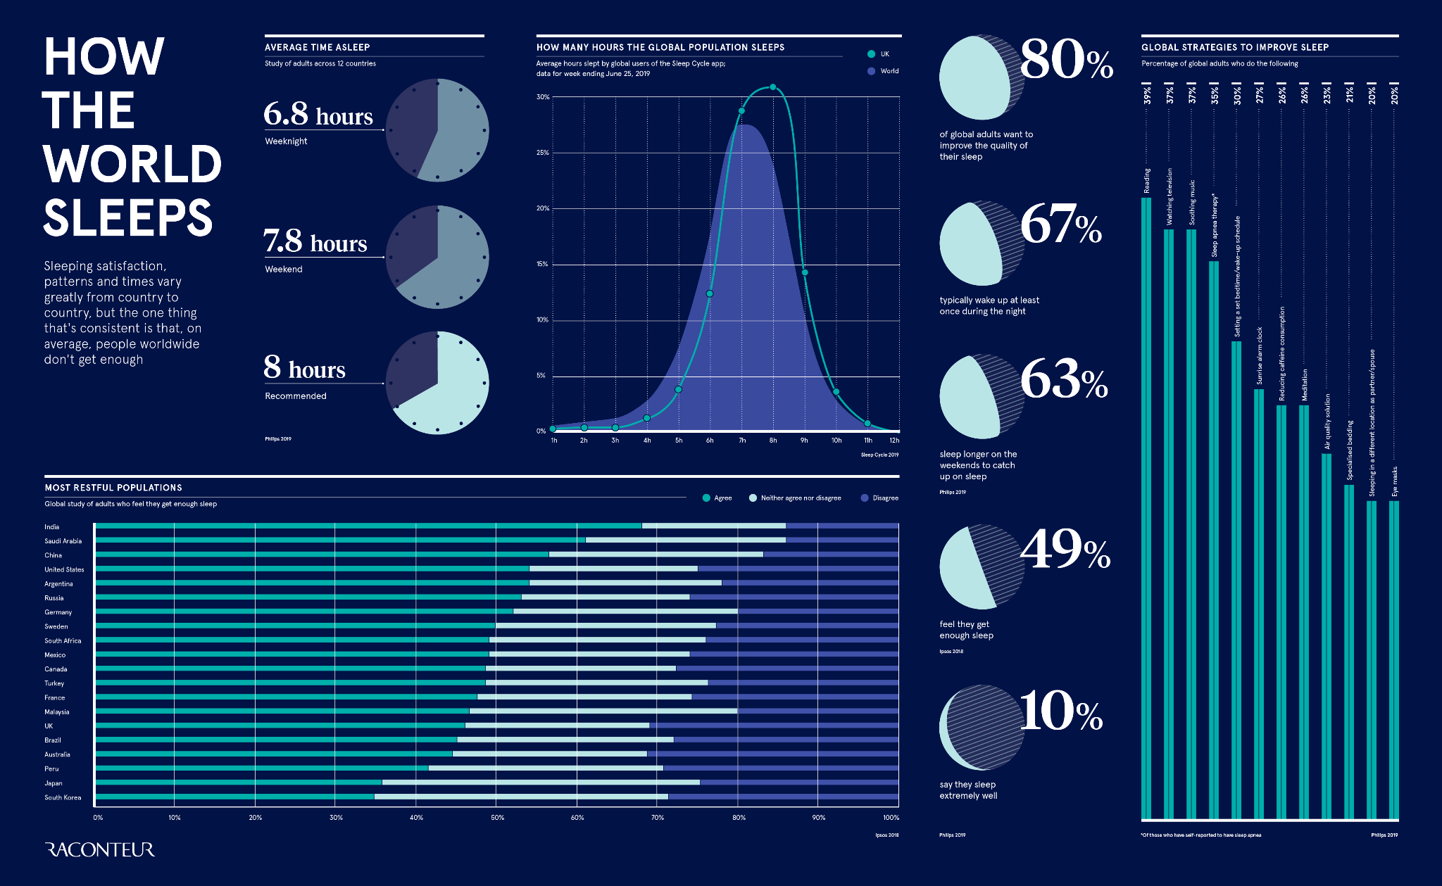

Slide 6
El estado del sueño
El estado del sueño se puede evaluar utilizando parámetros físicos o fisiológicos, como:
la frecuencia respiratoria,
la frecuencia cardíaca,
la temperatura, y
el movimiento corporal.
En función de las características extraídas de estos parámetros, el comportamiento del sueño se puede determinar en términos de tiempo de sueño, duración, latencia, activación, despertar después del inicio del sueño (WASO) y eficiencia del sueño (SE).
A.Roebuck,V.Monasterio,E.Gederi,M.Osipov,J.Behar,A.Malhotra, T. Penzel, and G. D. Clifford, ‘‘A review of signals used in sleep analysis,’’ Physiol. Meas., vol. 35, no. 1, pp. R1–R57, 2013
V. Ibáñez, J. Silva, and O. Cauli, ‘‘A survey on sleep assessment methods,’’ PeerJ, vol. 6, p. e4849, May 2018

Slide 7
¿Cómo se estudia?
El comportamiento del sueño (sleep behavior) se estudia tradicionalmente en entornos clínicos y sigue siendo el método aceptado para las evaluaciones del sueño.
La polisomnografía (PSG) es el principal estándar de oro médico utilizado para la clasificación de los trastornos del sueño, e.g., los trastornos respiratorios relacionados con el sueño.
Este sistema calcula la eficiencia del sueño, la latencia del sueño, el índice de activación, las etapas del sueño y otros factores relacionados con los trastornos del sueño a partir de los datos de medición.
V. Ibáñez, J. Silva, and O. Cauli, ‘‘A survey on sleep assessment methods,’’ PeerJ, vol. 6, p. e4849, May 2018

Slide 8
Trastornos del sueño más comunes
Insomnio: No poder quedarse dormido y mantenerse despierto.
Apnea del sueño: Trastorno de la respiración en la cual la respiración se detiene por 10 segundos o más mientras duerme.
Síndrome de las piernas inquietas: Una sensación de hormigueo o punzadas en las piernas junto a una fuerte necesidad de moverlas.
Hipersomnia: No poder mantenerse despierto durante el día. Incluye la narcolepsia, que causa una extrema somnolencia diurna.
Trastornos del ritmo circadiano: Problemas con el ciclo vigilia-sueño que dificultan quedarse dormido y despertarse cuando corresponda.
Parasomnia: Conducta inusual como hablar, caminar o comer al quedarse dormido, durante el sueño o al despertarse.
https://medlineplus.gov/spanish/sleepdisorders.html

Slide 9
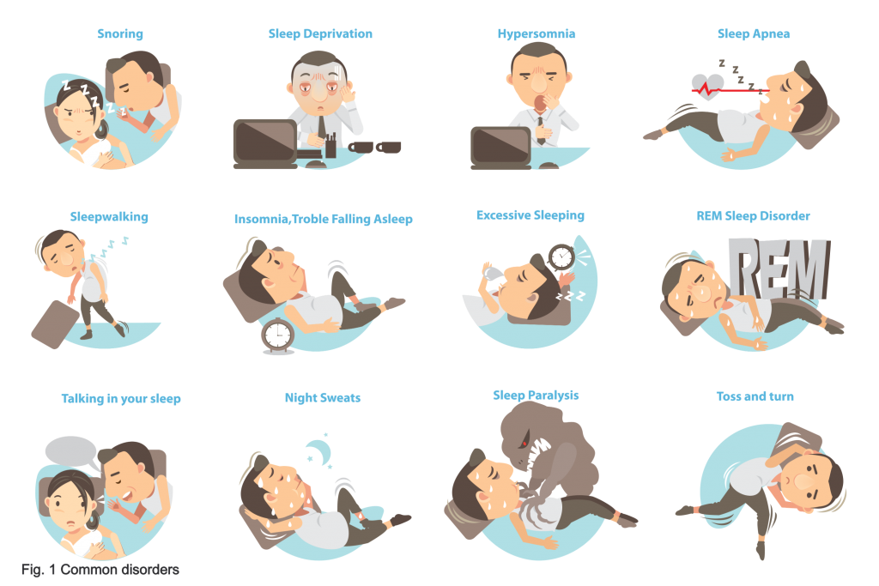
https://www.tmjsleepcentre.net.au/introduction-to-common-sleep-disorders/

Slide 10
Herramientas
Además de la PSG, otra herramienta importante es la actigrafía no invasiva, que mide la aceleración para extraer información de los cambios relacionados con el movimiento.
Las restricciones para PSG incluyen monitoreo del sueño a corto plazo y equipos costosos. Además, el efecto de “la primera noche” está presente durante los registros de laboratorio, y son necesarias al menos dos noches consecutivas de recolección de datos, especialmente para pacientes con insomnio.
Para la actigrafía, la información de sueño disponible está restringida en función solo de los datos de movimiento recopilados.
J. Newell, O. Mairesse, P. Verbanck, and D. Neu, ‘‘Is a one-night stay in the lab really enough to conclude? First-night effect and night-to- night variability in polysomnographic recordings among different clinical population samples,’’ Psychiatry Res., vol. 200, nos. 2–3, pp. 795–801, 2012

Slide 11
Tareas a resolver
Las principales líneas de investigación incluyen:
el diagnóstico de trastornos del sueño,
la investigación de las áreas que están influenciadas por el sueño, y
los patrones de sueño recurrentes.
Además, los dispositivos IoT están avanzando, creando nuevas oportunidades y atrayendo cada vez más la atención en las evaluaciones del sueño en el hogar.
La monitorización domiciliaria permite la autoevaluación y la autogestión del estado del sueño día a día dentro del entorno doméstico natural de una persona.

Slide 12
Justificación
Los datos recopilados se analizan y evalúan aplicando técnicas de minería de datos y aprendizaje automático para extraer parámetros e indicadores clave del sueño.
Las evaluaciones del sueño en el hogar con tecnología de sensores no solo pueden ayudar a las personas a evaluar y controlar su sueño, sino que también ayudan a los investigadores a encontrar conexiones y correlaciones entre los comportamientos diurnos y nocturnos.
La investigación médica está interesada en automatizar procesos para proporcionar diagnósticos más rápidos y tempranos de trastornos del sueño y explorar el comportamiento nocturno.
U. Reimer, S. Emmenegger, E. Maier, Z. Zhang, and R. Khatami, ‘‘Recognizing sleep stages with wearable sensors in everyday settings,’’ in Proc. 3rd Int. Conf. Inform. Commun. Technol. Ageing Well e-Health, 2017, pp. 172–179

Slide 13
El comportamiento del sueño
El comportamiento del sueño se puede dividir en: movimiento y estados estables.
El movimiento contiene información sobre los episodios dormido (sleep) y despierto (wake) de los que se pueden extraer las etapas del sueño. Los estados estables describen posiciones de sueño durante períodos sin movimiento.
En consecuencia, se pueden caracterizar los comportamientos normales y anormales, lo que puede llevar al diagnóstico de trastornos del sueño y enfermedades crónicas.
Fallmann, S., & Chen, L. (2019). Computational sleep behavior analysis: A survey. IEEE Access, 7, 142421-142440

Slide 14
Movement behavior
El sueño es un estado de relajación que todavía contiene movimientos autoinducidos, principalmente para prevenir las úlceras por presión.
Estos movimientos autoinducidos se definen como estados de movimiento que crean un comportamiento a lo largo del tiempo.
El movimiento es la principal fuente de información para la mayoría de los sensores. Una excepción es el PSG, que se basa en una combinación de información de movimiento y no movimiento.
D. Waltisberg, B. Arnrich, and G. Tröster, ‘‘Sleep quality monitoring with the smart bed,’’ in Pervasive Health. London, U.K.: Springer, 2014, pp. 211–227

Slide 15
Movement behavior
El comportamiento del movimiento se puede utilizar para distinguir los episodios de dormido y despierto.
Con base en esta información, se pueden extraer características objetivas del sueño, e.g., continuidad del sueño, eficiencia, y tiempo.
Las combinaciones de información de movimiento y no movimiento se pueden correlacionar con las etapas del sueño. Estas últimas describen los diferentes niveles de sueño y brindan sugerencias sobre la salud de las personas, uno de los aspectos principales del PSG.

Slide 16
Movement behavior
El movimiento anormal durante el sueño ayuda a diagnosticar ciertas enfermedades.
Sobre la base de los movimientos irregulares, se puede diagnosticar el trastorno del movimiento periódico de las extremidades, el síndrome de piernas inquietas, el trastorno del movimiento ocular rápido (REM) o la apnea del sueño.
El comportamiento anormal de despierto-dormido durante el día se utiliza para diagnosticar trastornos del ritmo circadiano del sueño-vigilia.
A partir del comportamiento del movimiento, se puede obtener información variada, pero aún se puede ampliar investigando los períodos sin movimiento.
V. Ibáñez, J. Silva, and O. Cauli, ‘‘A survey on sleep questionnaires and diaries,’’ Sleep Med., vol. 42, pp. 90–96, Feb. 2018

Slide 17
Stable state behavior
Los estados estables investigan los períodos en reposo sin movimiento, y están relacionados con las posiciones para dormir.
Las posturas del sueño son independientes de las etapas del sueño; por lo tanto, brindan información adicional sobre el comportamiento del sueño.
Durante los períodos sin movimiento, se pueden distinguir cuatro posturas básicas para dormir: decúbito supino, prono, lateral derecho e izquierdo.
Además, los parámetros del sueño, como la calidad del sueño, están influenciados por diferentes posiciones para dormir.
S. Fallmann, R. van Veen, L. Chen, D. Walker, F. Chen, and C. Pan, ‘‘Wearable accelerometer based extended sleep position recognition,’’ in Proc. IEEE 19th Int. Conf. e-Health Netw., Appl. Services, Oct. 2017, pp. 1–6

Slide 18
Correlación entre la salud y el sueño
El comportamiento del sueño se manifiesta en parámetros útiles para investigar el comportamiento anormal del sueño y está relacionado con enfermedades crónicas.
Ciertos patrones de sueño se utilizan para definir los trastornos del sueño y se han investigado para la apnea del sueño, y el insomnio. El diagnóstico de apnea se basa en estudios en una clínica, mientras que el diagnóstico de insomnio se basa en cuestionarios de sueño subjetivos.
La apnea del sueño se diagnostica utilizando el índice de apnea/hypoapnea (AHI) por hora. Para el insomnio, se pueden utilizar el Insomnia Severity Index y la Bergen Insomnia Scale.
S.FallmannandL.Chen,‘‘Detecting chronic diseases from sleep-wake behaviour and clinical features,’’ in Proc. IEEE 5th Int. Conf. Syst. Inform., Nov. 2018, pp. 1076–1084

Slide 19
Correlación entre la salud y el sueño
Los trastornos del sueño están relacionados con una mala calidad del sueño.
Una falta crónica de sueño puede conducir a un comportamiento impulsivo, depresión y enfermedades crónicas.
Sin embargo, cuando las personas descansan bien, su bienestar se beneficia y pueden manejar mejor la presión y el estrés.
Además, la calidad del sueño tiene un alto impacto en el bienestar físico y mental. Por lo tanto, monitorear los comportamientos sociales y del sueño puede ayudar al diagnóstico temprano de, por ejemplo, el trastorno depresivo mayor.
V. Ibáñez, J. Silva, and O. Cauli, ‘‘A survey on sleep assessment methods,’’ PeerJ, vol. 6, p. e4849, May 2018

Slide 20
Correlación entre la salud y el sueño
Los diagnósticos de las enfermedades crónicas se basan en (i) métodos invasivos, e.g., análisis de azúcar en la sangre; (ii) historial clínico, incluidos síntomas y factores de riesgo; o (iii) datos basados en sensores, e.g., mediciones de la presión arterial.
La investigación actual se basa en la detección temprana mediante análisis clínicos basados en marcadores o análisis conductuales basados en sensores.
El análisis basado en sensores utiliza la extracción de datos sensoriales, como la actigrafía, para investigar la enfermedad de Alzheimer, la enfermedad de Parkinson, la diabetes, la hipertensión, y la enfermedad renal crónica.
S.FallmannandL.Chen,‘‘Detecting chronic diseases from sleep-wake behaviour and clinical features,’’ in Proc. IEEE 5th Int. Conf. Syst. Inform., Nov. 2018, pp. 1076–1084

Slide 21
Mediciones del sueño
Los estándares de oro para evaluar los trastornos y problemas del sueño desde la perspectiva de un experto médico son la PSG y la actigrafía.
El monitoreo del sueño en el hogar generalmente se logra a través de dispositivos vestibles (wearables)o no vestibles.
Entorno clínico
Entorno naturalista
Fallmann, S., & Chen, L. (2019). Computational sleep behavior analysis: A survey. IEEE Access, 7, 142421-142440

Slide 22
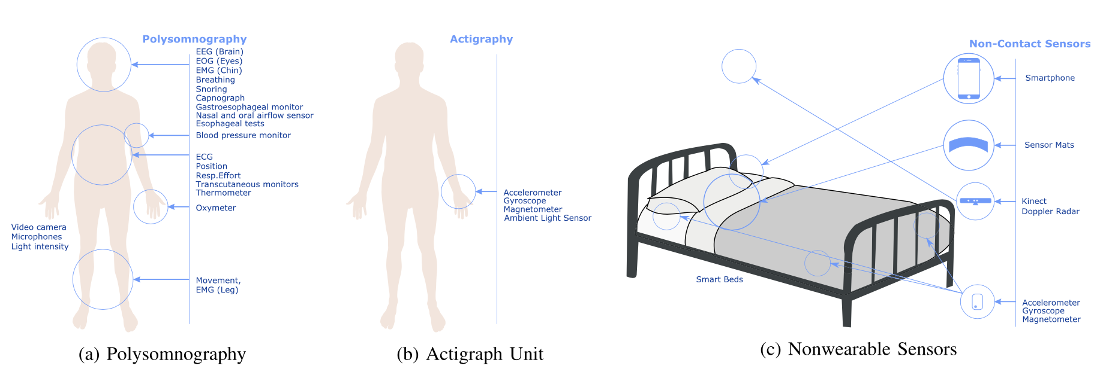
Sensores usados para medir el sueño
Fallmann, S., & Chen, L. (2019). Computational sleep behavior analysis: A survey. IEEE Access, 7, 142421-142440

Slide 23
Polisomnografía PSG
Es un método que recopila datos sensoriales de dispositivos aplicados al cuerpo humano y dentro del medio ambiente.
Los dispositivos que se pueden usar en un entorno de PSG son electroencefalograma (EEG), electrooculograma (EOG), electromiograma (EMG), electrocardiograma (ECG), oximetría de pulso, monitores respiratorios, capnografía, monitores transcutáneos, termómetros, pruebas esofágicas, nasal y sensores de flujo de aire oral, monitores gastroesofágicos y monitores de presión arterial.
V. Ibáñez, J. Silva, and O. Cauli, ‘‘A survey on sleep assessment methods,’’ PeerJ, vol. 6, p. e4849, May 2018

Slide 24
Polisomnografía PSG
Este método se utiliza predominantemente para evaluar trastornos del sueño como la apnea del sueño y el síndrome de piernas inquietas. Mediciones como las etapas del sueño, la latencia del sueño y el índice de activación pueden extraerse de los datos.
Para extraer conocimiento de los datos, se aplican métodos de puntuación.
Los estándares clínicos de oro para la puntuación del sueño con PSG son el método Rechtschaffen and Kales (R&K), y un método alternativo presentado por la Academia Estadounidense de Medicina del Sueño (AASM).
R. Ravichandran, S.-W. Sien, S. N. Patel, J. A. Kientz, and L. R. Pina, ‘‘Making sense of sleep sensors: How sleep sensing technologies support and undermine sleep health,’’ in Proc. Conf. Hum. Factors Comput. Syst., 2017, pp. 6864–6875

Slide 25
Actigraph unit
Pueden medir actividades durante un período de 24 horas. Es ampliamente aceptado para mediciones objetivas de la calidad del sueño. Un actígrafo es un dispositivo que se coloca en la muñeca no dominante y proporciona información sobre los patrones de dormido-despierto durante la noche.
Se basan principalmente en datos de acelerómetros, pero también pueden incluir giroscopios y magnetómetros. La luz ambiental se recolecta para ayudar en el reconocimiento de la vigilia y el sueño.
Además, se pueden proporcionar entradas personales que le indiquen al dispositivo cuándo comienza el período de sueño. La valoración habitual consta de siete días consecutivos para obtener una imagen representativa del sueño del paciente.

Slide 26
Wearable technology
Los dispositivos vestibles están adheridos al cuerpo humano. Los sensores pequeños se conectan a una de las siguientes áreas: muñeca, pecho, tobillos o cadera. La ventaja de estos sensores es su bajo coste y fácil uso en entornos cotidianos.
Los datos se obtienen de sensores como acelerómetros de 3 ejes, o mediante fotopletismografía (PPG).
Los parámetros se estiman mediante la aplicación de técnicas de minería de datos para la detección de la posición del sueño, clasificación de las etapas del sueño, y bioseñales como la frecuencia cardiaca, la respiratoria, y la temperatura corporal.

Slide 27
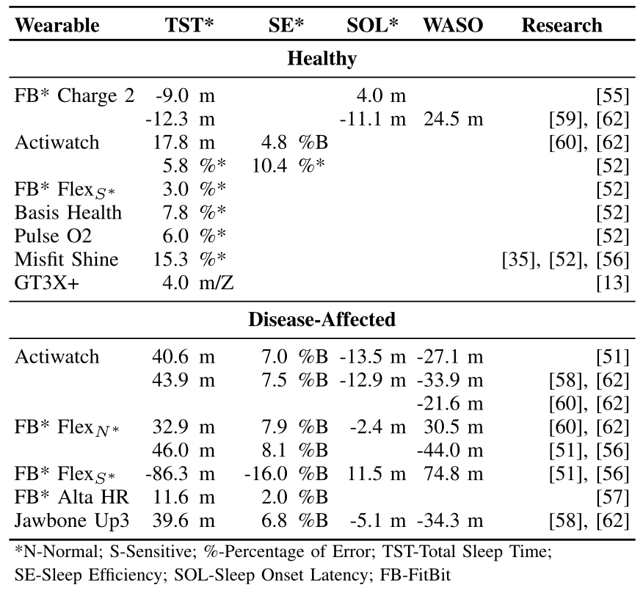
Wearables validados contra PSG
Fallmann, S., & Chen, L. (2019). Computational sleep behavior analysis: A survey. IEEE Access, 7, 142421-142440

Slide 28
Non-wearable technology
Los dispositivos no-vestibles no están adheridos al cuerpo humano y, por lo tanto, son el método que menos interfiere y no alteran los hábitos de sueño regulares de la persona.
En general, las técnicas se basan en dispositivos individuales, e.g., sensores Kinect, o dispositivos múltiples, e.g., integrados en camas inteligentes.
Otros tipos de sensores son almohadillas de presión, teléfonos inteligentes, sensores de brillo/luz (shimmer), señales de radar Doppler, señales de sonido y señales de radio.

Slide 29
Parámetros del sueño
Las características/parámetros principales que describen el sueño son la frecuencia respiratoria, la frecuencia cardíaca, la temperatura, el movimiento corporal, y las ondas cerebrales.
Teniendo en cuenta varias hipótesis, las diferentes características son importantes y se ponderan con más fuerza que otras.
Según el objetivo, se exploran mediciones objetivas o subjetivas, que presentan diferentes conocimientos sobre el sueño de los individuos.
Fallmann, S., & Chen, L. (2019). Computational sleep behavior analysis: A survey. IEEE Access, 7, 142421-142440

Slide 30
Mediciones objetivas
Los parámetros de sueño objetivos se estiman a partir de datos de los sensores, e.g., las etapas del sueño se investigan por frecuencia cardíaca o respiratoria utilizando las relaciones existentes entre ellas, mientras que la temperatura de la piel se puede utilizar para estimar las alteraciones.
La continuidad del sueño se basa en el porcentaje de las etapa del sueño, y el índice de activación. La calidad del sueño, la regularidad, y el nivel de somnolencia se consideran nuevos indicadores investigados con dispositivos vestibles en comparación con los parámetros tradicionales.
Explícitamente, la regularidad del sueño mide la afinidad entre los períodos de sueño de días consecutivos.
F. de Arriba-Pérez, M. Caeiro-Rodríguez, and J. M. Santos-Gago, ‘‘How do you sleep? Using off the shelf wrist wearables to estimate sleep quality, sleepiness level, chronotype and sleep regularity indicators,’’ J. Ambient Intell. Humanized Comput., vol. 9, no. 4, pp. 897–917, 2018

Slide 31
Mediciones subjetivas
Los parámetros subjetivos del sueño se evalúan mediante cuestionarios de sueño que extraen información de los usuarios al hacer preguntas para evaluar los problemas del sueño.
Estos parámetros de sueño incluyen pesadillas, hora de acostarse y hora de levantarse.
Los factores extraídos se pueden evaluar con diferentes técnicas, como la evaluación SATED, el Consensus Sleep Diary, el índice de calidad del sueño de Pittsburgh, el Mini Sleep Questionnaire, la Epworth Sleepiness Scale, el Insomnia Severity Test y el Sleep Disorders Questionnaire.
F. de Arriba-Pérez, M. Caeiro-Rodríguez, and J. M. Santos-Gago, ‘‘How do you sleep? Using off the shelf wrist wearables to estimate sleep quality, sleepiness level, chronotype and sleep regularity indicators,’’ J. Ambient Intell. Humanized Comput., vol. 9, no. 4, pp. 897–917, 2018

Slide 32
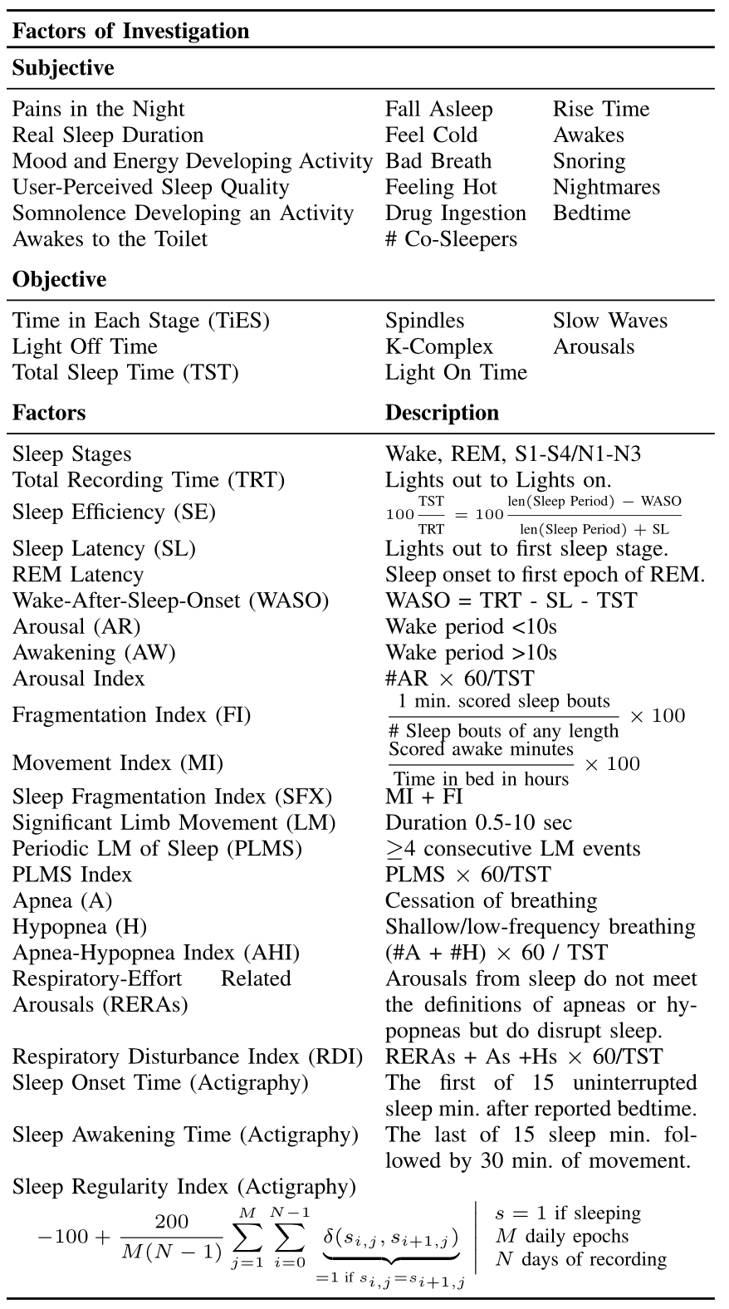
Parámetros subjetivos y objetivos del sueño
Fallmann, S., & Chen, L. (2019). Computational sleep behavior analysis: A survey. IEEE Access, 7, 142421-142440

Slide 33
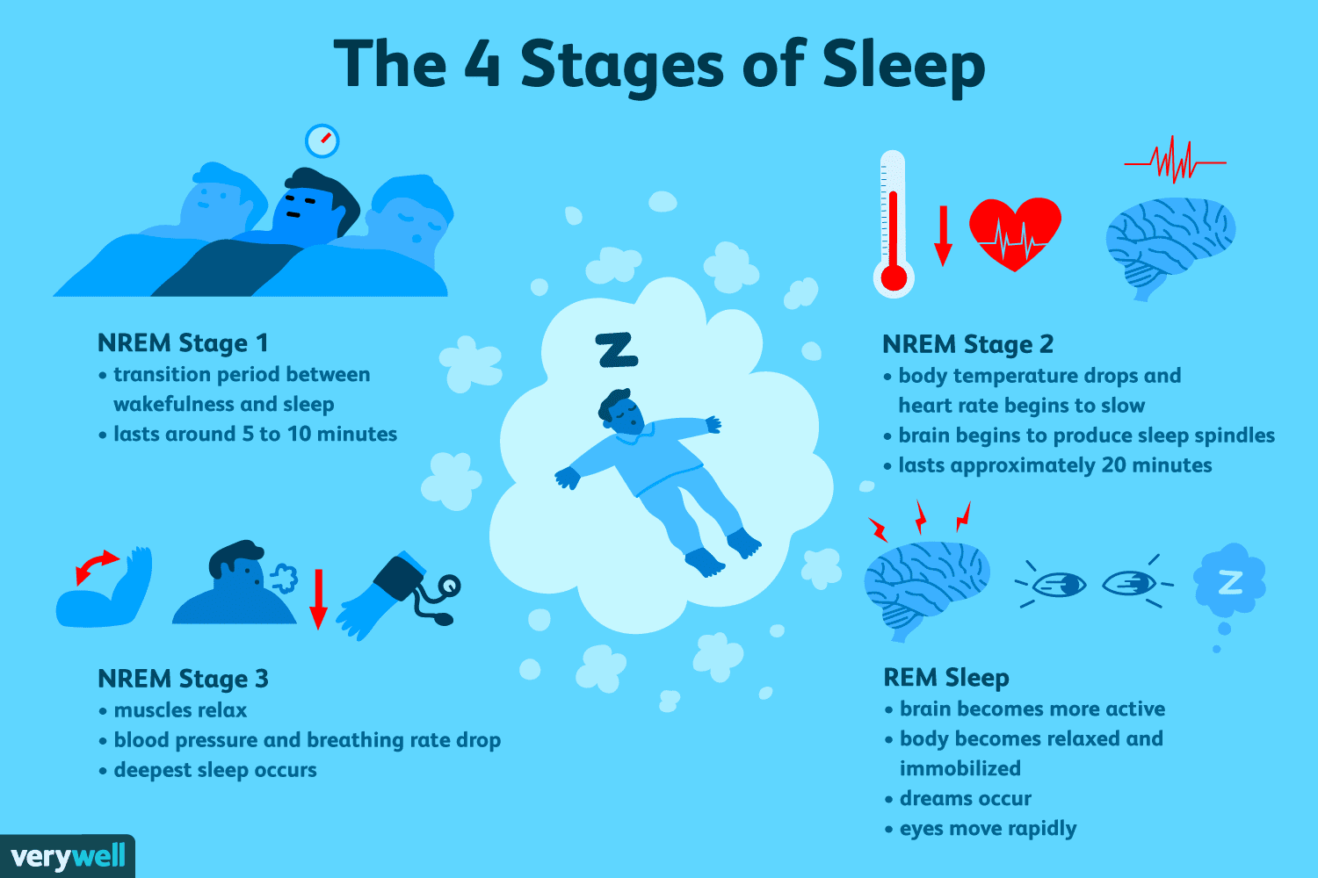
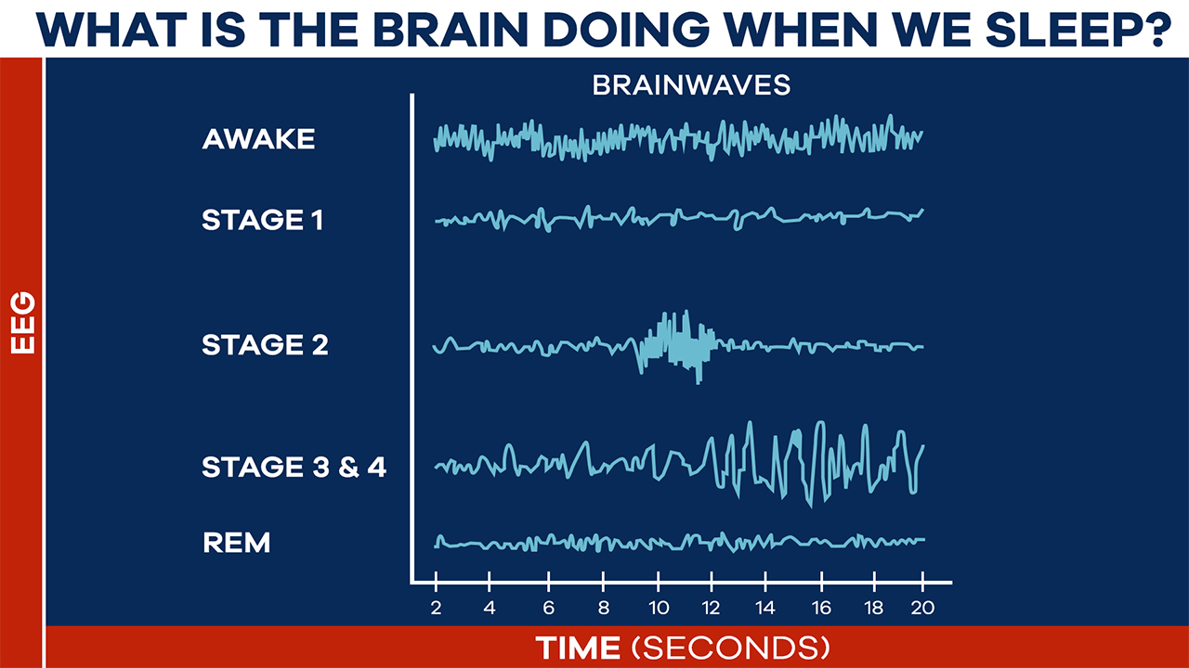
https://www.ny1.com/nyc/all-boroughs/exploring-your-health-extras/2019/07/03/when-you-sleep--these-are-the-five-stages-your-body-goes-through
https://www.verywellhealth.com/the-four-stages-of-sleep-2795920

Slide 34
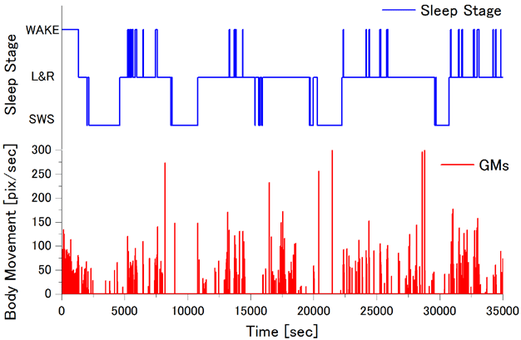
Okada, S., Shimizu, S., Ohno, Y., Mohri, I., Taniike, M., & Makikawa, M. (2013). Novel sleep stage estimation method for children using body movement. J Public Health Front, 2(2), 61-68.
Etapas del sueño: Despierto, Light y REM (L&R), y Slow Wave Sleep (SWS); determinadas por PSG y el movimiento corporal (Gross Movements).

Slide 35
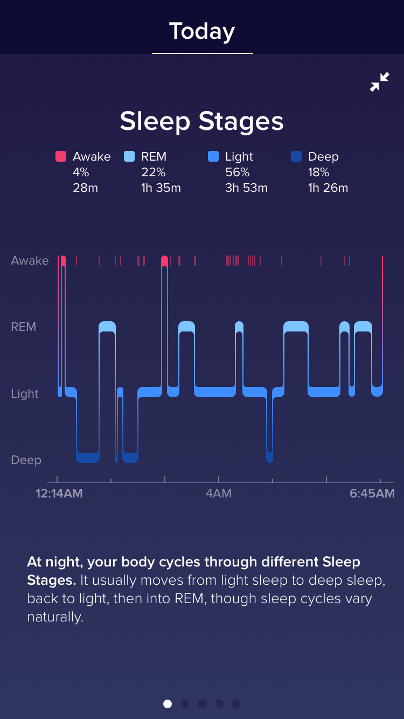
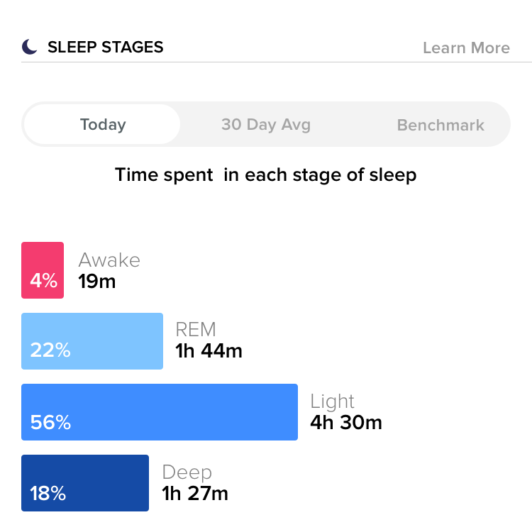
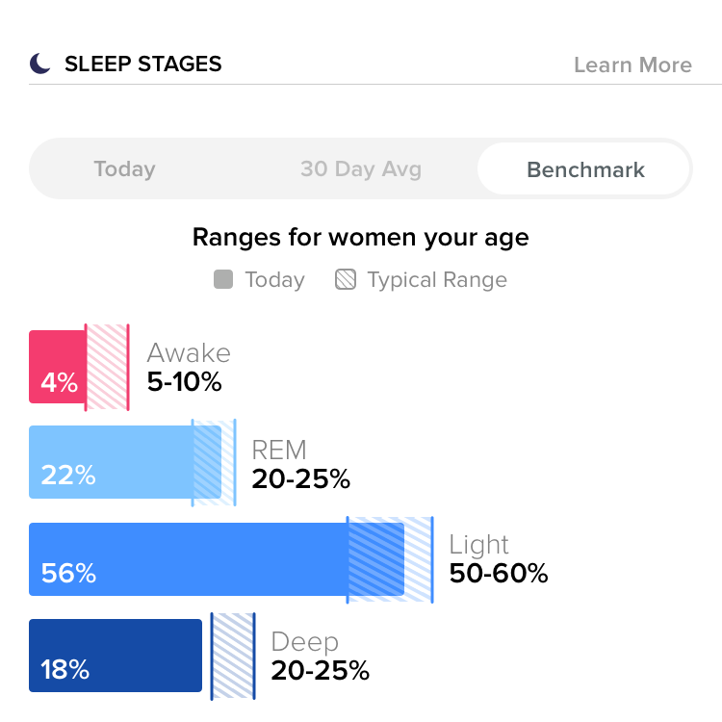
https://blog.fitbit.com/sleep-stages-explained/

Slide 36
Caso de estudio: Somnolencia durante la conducción

Slide 37
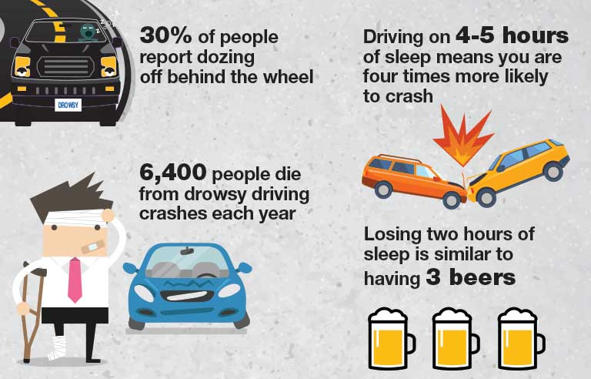
Somnolencia durante la conducción
Debido a la somnolencia se presenta un desgaste cognitivo como:
Falta de atención
Dificultad de razonamiento
Tiempos de reacción lento
Grupos con mayor riesgo:
Jóvenes entre 16-29 años
Trabajadores con horarios irregulares
Personas con trastornos del sueño
Lo, J. C., Groeger, J. A., Santhi, N., Arbon, E. L., Lazar, A. S., Hasan, S., Von Schantz, M., Archer, S. N., y Dijk, D.-J.. 2012. Effects of partial and acute total sleep deprivation on performance across cognitive domains, individuals and circadian phase. PLOS ONE, 7(9), pp. 1–16

Slide 38
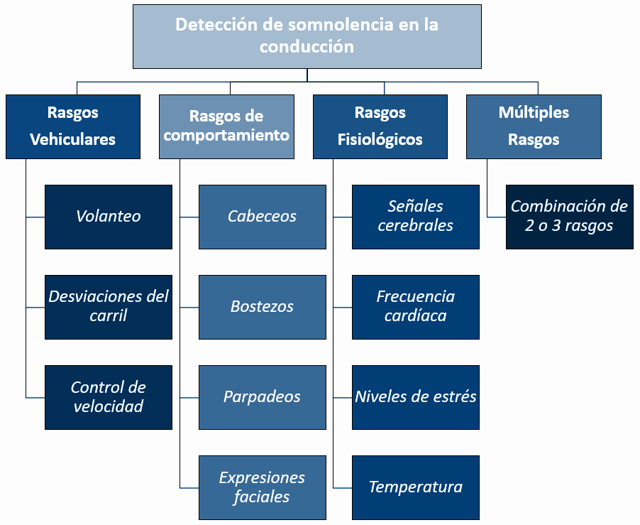
García Pérez, S. 2022. Detección de somnolencia durante la conducción en un ambiente simulado. Tesis de Maestría en Ciencias.
Centro de Investigación Científica y de Educación Superior de Ensenada, Baja California.

Slide 39
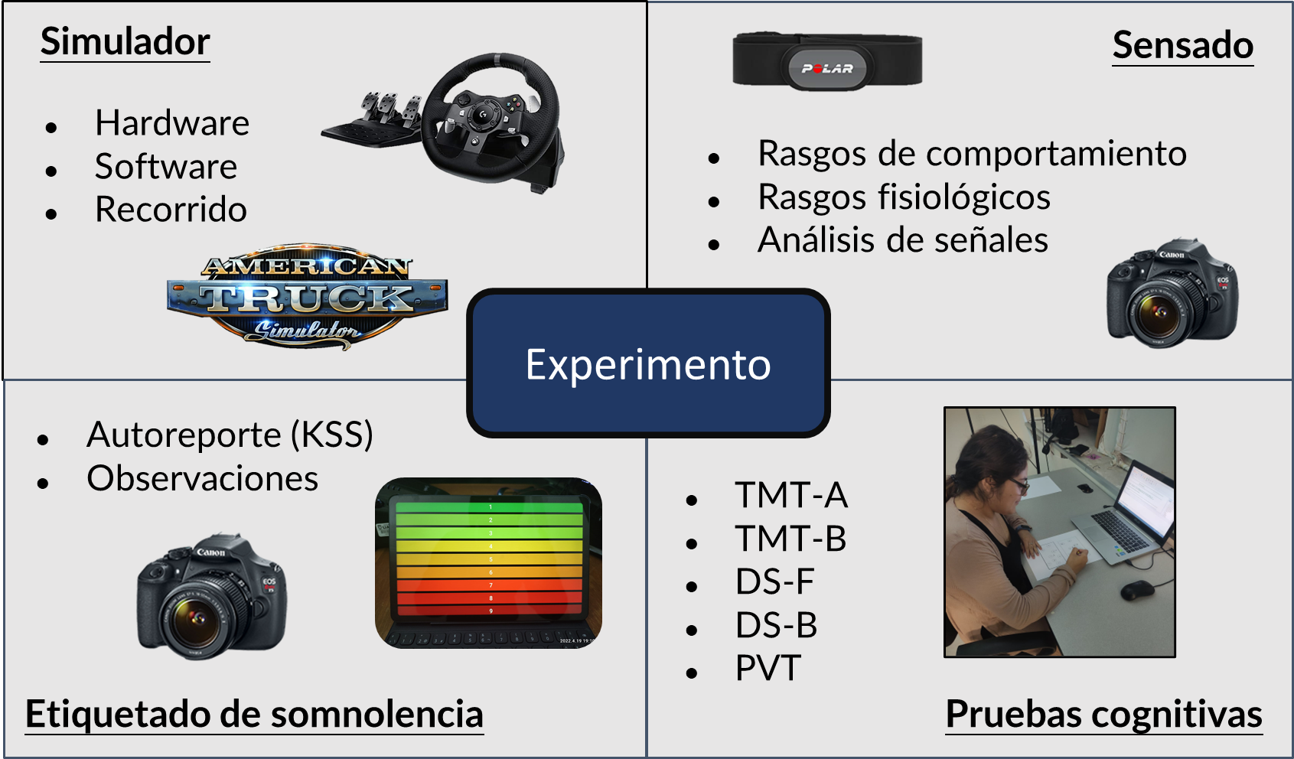
Propuesta de investigación
Diseñar e integrar un simulador de conducción que permita la recolección de variables asociadas a la somnolencia, de manera que estas puedan utilizarse para el entrenamiento de algoritmos de aprendizaje de máquina y evaluar su desempeño para clasificar diferentes grados de somnolencia.
García Pérez, S. 2022. Detección de somnolencia durante la conducción en un ambiente simulado. Tesis de Maestría en Ciencias.
Centro de Investigación Científica y de Educación Superior de Ensenada, Baja California.

Slide 40
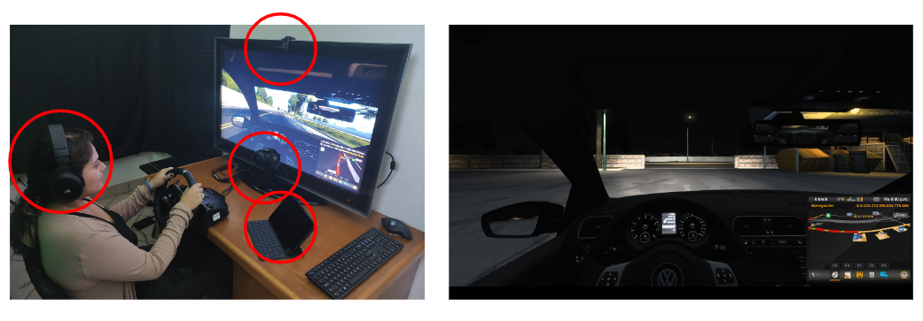
Simulador
García Pérez, S. 2022. Detección de somnolencia durante la conducción en un ambiente simulado. Tesis de Maestría en Ciencias.
Centro de Investigación Científica y de Educación Superior de Ensenada, Baja California.

Slide 41
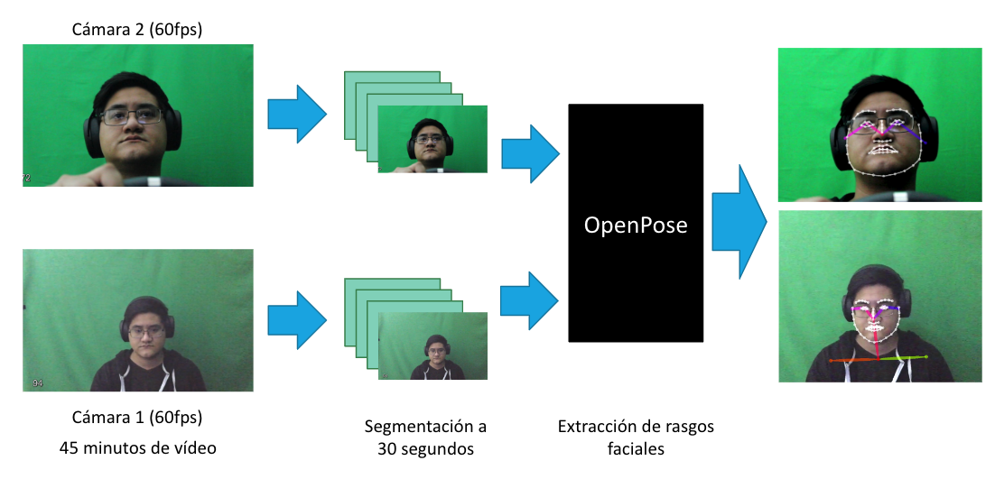
Rasgos de comportamiento
García Pérez, S. 2022. Detección de somnolencia durante la conducción en un ambiente simulado. Tesis de Maestría en Ciencias.
Centro de Investigación Científica y de Educación Superior de Ensenada, Baja California.

Slide 42
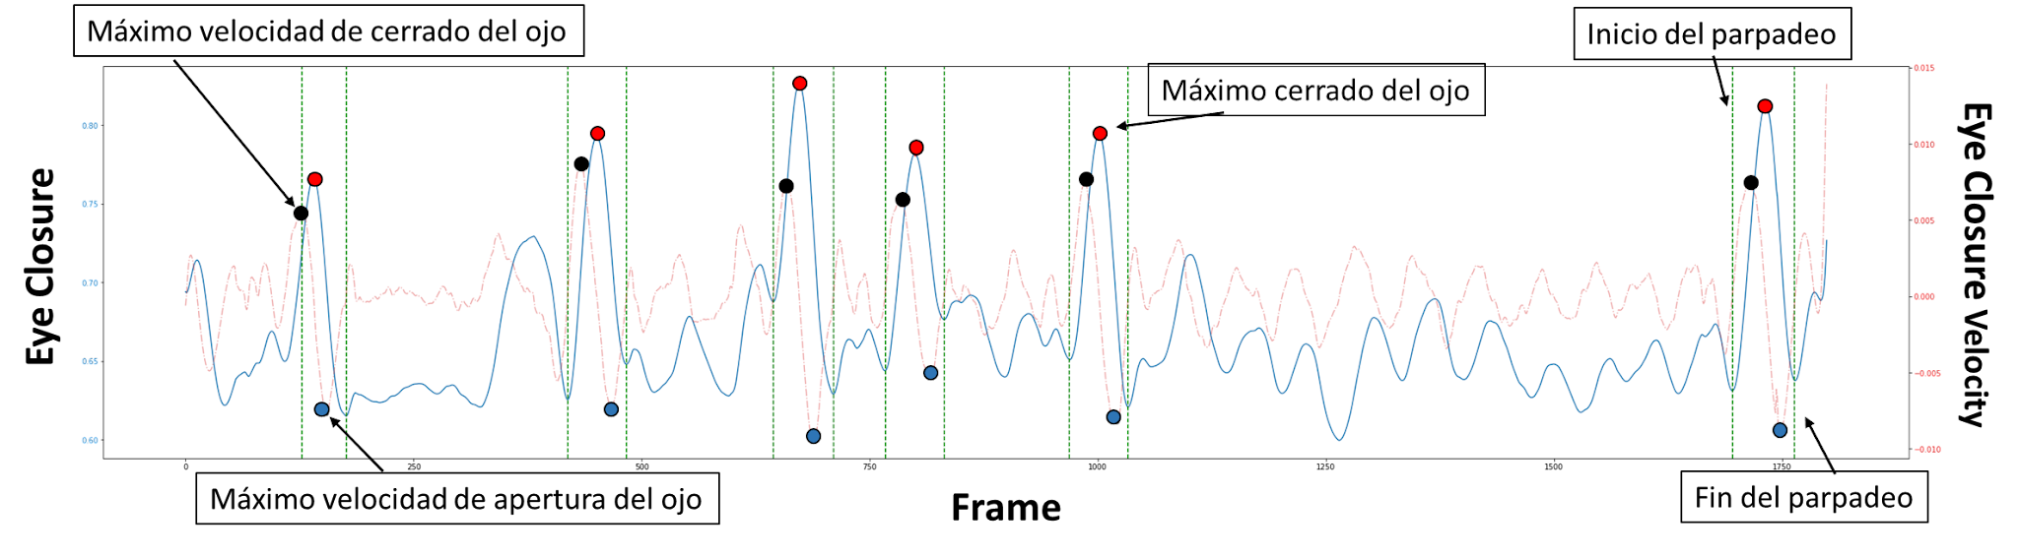
Rasgos de comportamiento
Baccour, M. H., Driewer, F., Kasneci, E., & Rosenstiel, W. (2019, June). Camera-based eye blink detection algorithm for assessing driver drowsiness. In 2019 IEEE Intelligent Vehicles Symposium (IV) (pp. 987-993). IEEE

Slide 43
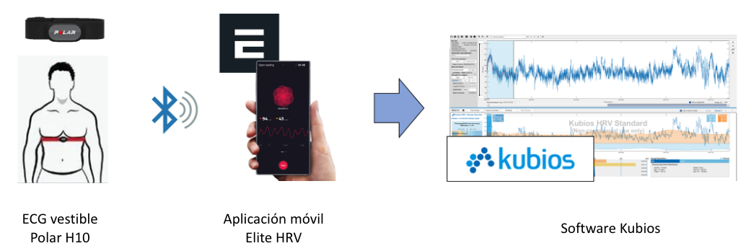
Rasgos fisiológicos
García Pérez, S. 2022. Detección de somnolencia durante la conducción en un ambiente simulado. Tesis de Maestría en Ciencias.
Centro de Investigación Científica y de Educación Superior de Ensenada, Baja California.

Slide 44
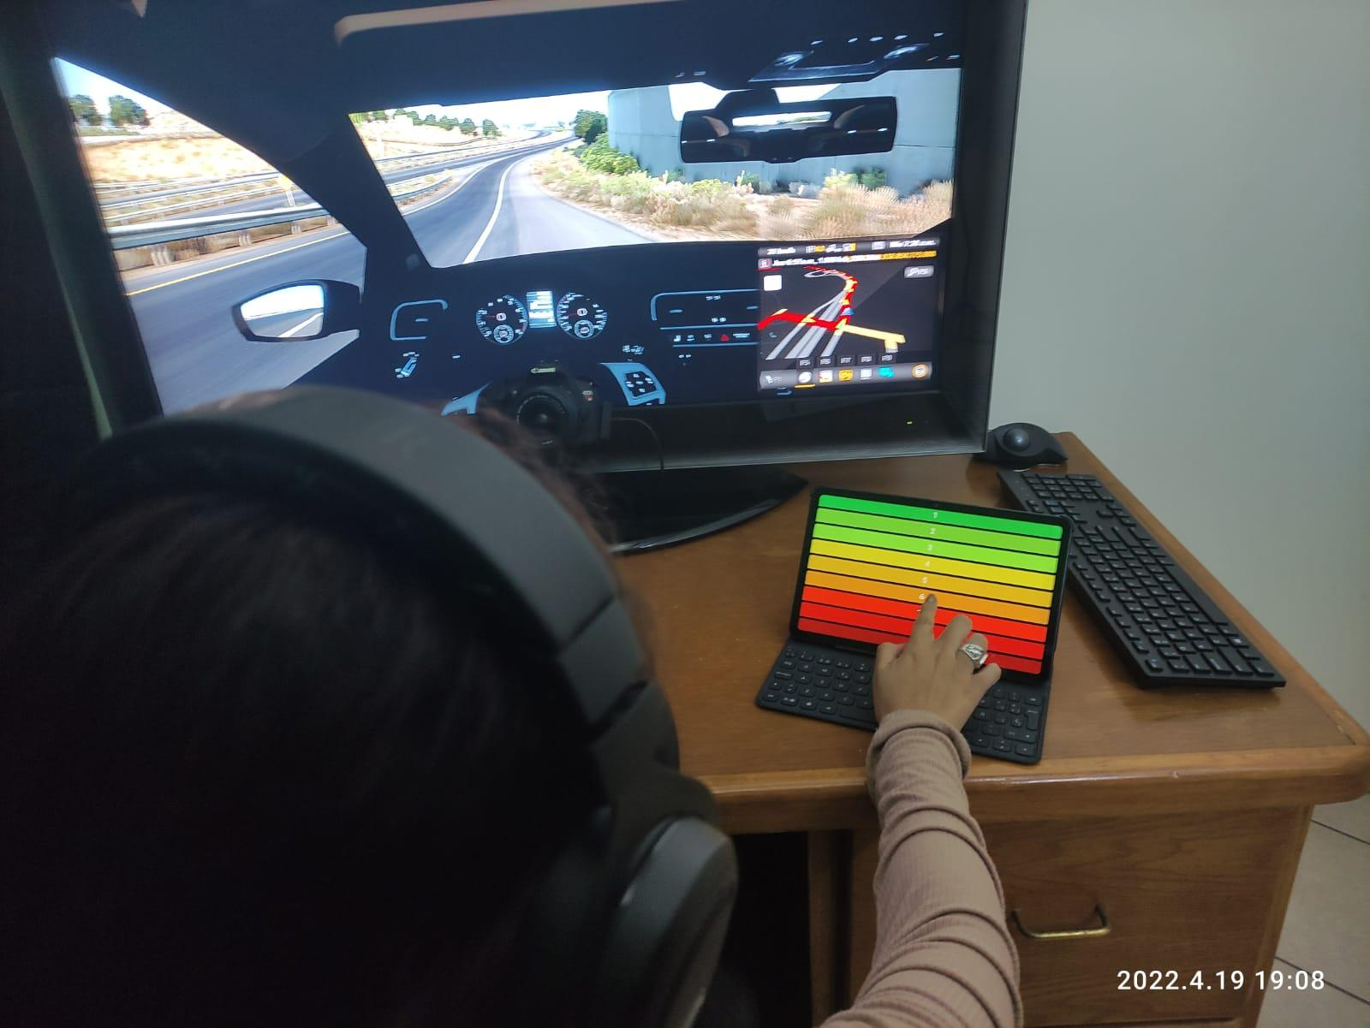
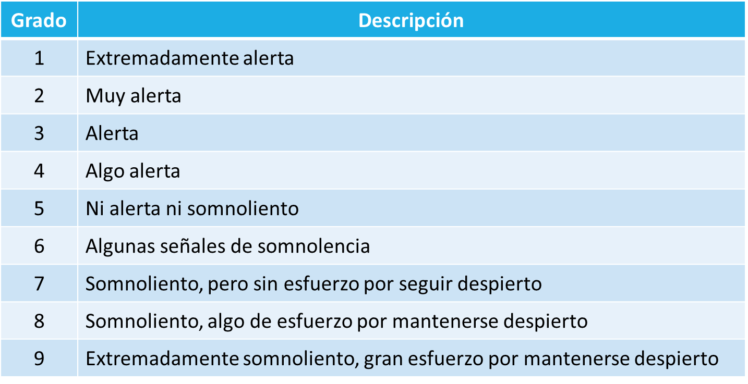
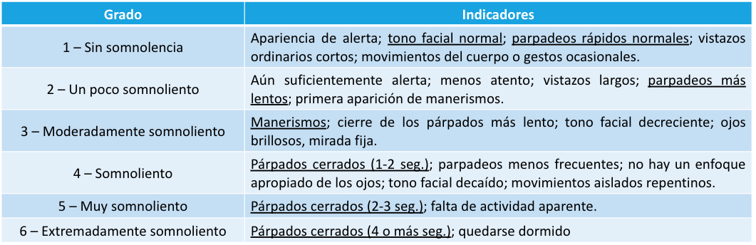
Medición de la somnolencia
Escala de autorreporte (Karolinska Sleepiness Scale (KSS))
Escala de observador (Weinbeer scale)
Ref

Slide 45
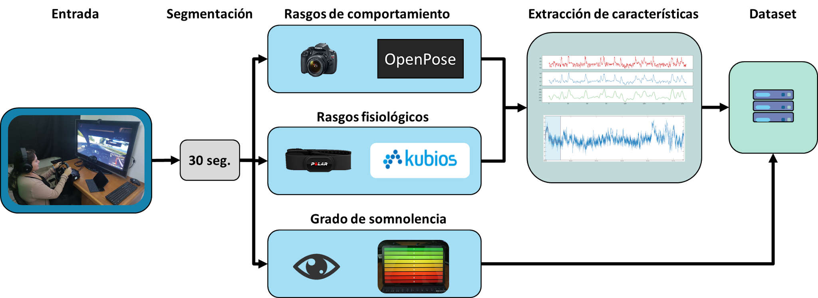
Recolección de datos
García Pérez, S. 2022. Detección de somnolencia durante la conducción en un ambiente simulado. Tesis de Maestría en Ciencias.
Centro de Investigación Científica y de Educación Superior de Ensenada, Baja California.

Slide 46

Participantes
12 participantes (7 hombres, 5 mujeres) entre 24 y 26 años, todos con experiencia de conducción y sin problemas de salud.
Para inducir la somnolencia de forma natural:
Limitar el sueño de la noche anterior a un máximo de 5h (4,58 ± 0,67)
No tomar bebidas energizantes 6h antes.
El experimento se realizó de noche entre las 8 p.m. y 12 am
Notes:
To get data: contrary to the objective

Slide 47
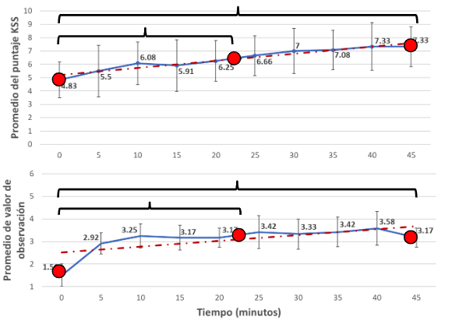
Evolución de la somnolencia
Se aplicó la prueba estadística ANOVA con un análisis post-hoc (Tuckey) comparando 3 puntos en el tiempo.
Se encontraron diferencias estadísticamente significativas en: inicio-intermedio, e inicio-fin (p < 0.05)
García Pérez, S. 2022. Detección de somnolencia durante la conducción en un ambiente simulado. Tesis de Maestría en Ciencias.
Centro de Investigación Científica y de Educación Superior de Ensenada, Baja California.

Slide 48
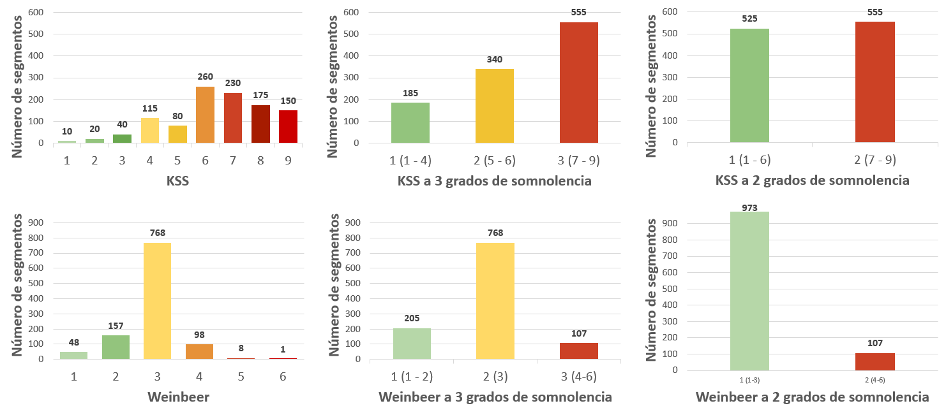
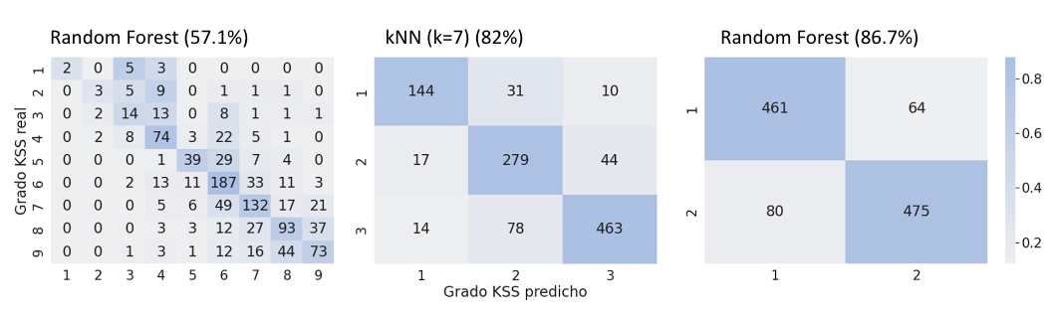
Resultados KSS
García Pérez, S. 2022. Detección de somnolencia durante la conducción en un ambiente simulado. Tesis de Maestría en Ciencias.
Centro de Investigación Científica y de Educación Superior de Ensenada, Baja California.

Slide 49
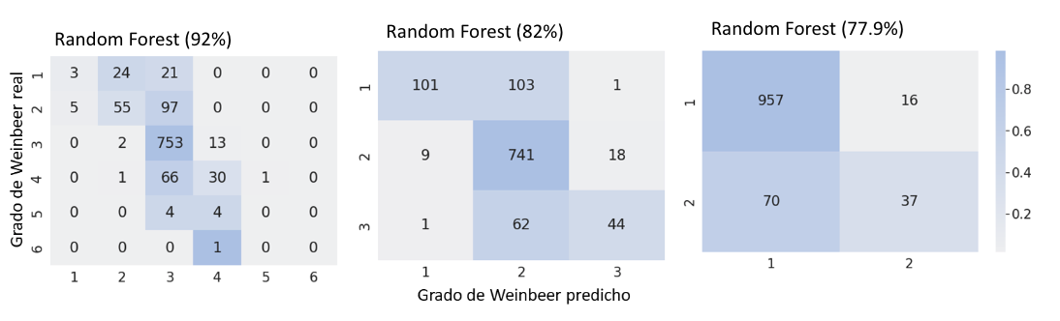
Resultados Weinbeer
García Pérez, S. 2022. Detección de somnolencia durante la conducción en un ambiente simulado. Tesis de Maestría en Ciencias.
Centro de Investigación Científica y de Educación Superior de Ensenada, Baja California.

Slide 50
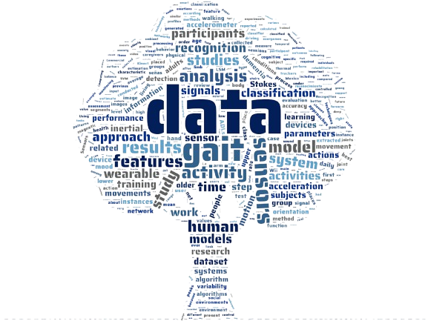
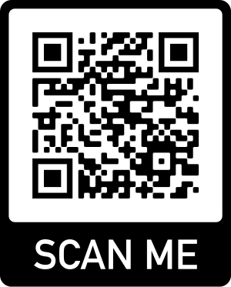
¿Preguntas?
hussein@cicese.mx

